Slide 1
Диагностика детей по образовательным областям в МБДОУ «Никольский детский сад»
2020-2021 учебный год

Slide 2
2 ГРУППА РАННЕГО ВОЗРАСТА Художественно-эстетическое развитие
Рисование
Лепка

Slide 3
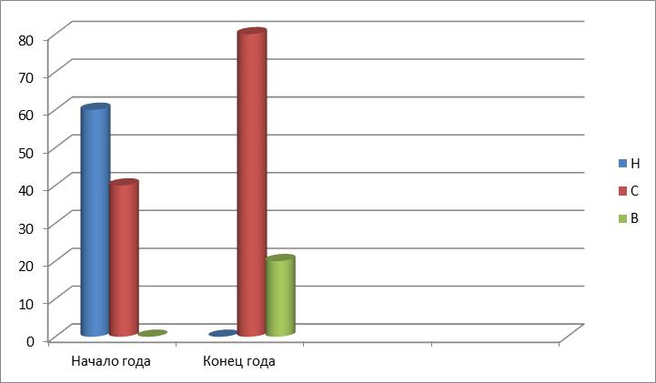
Познавательное развитие

Slide 4
Развитие речи
Социально-коммуникативное развитие

Slide 5
МЛАДШАЯ ГРУППА Художественно-эстетическое развитие
Рисование
Лепка

Slide 6
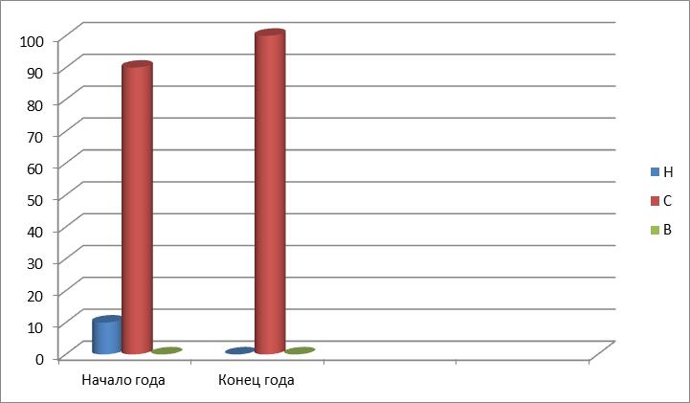
Аппликация

Slide 7
Познавательное развитие
ФЭМП
Ознакомление с окр. миром

Slide 8
Социально-коммуникативное развитие

Slide 9
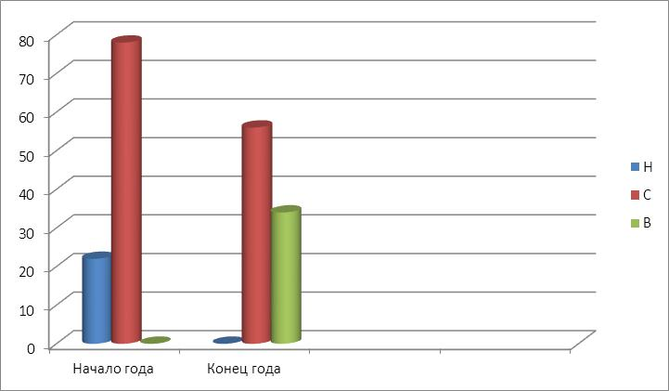
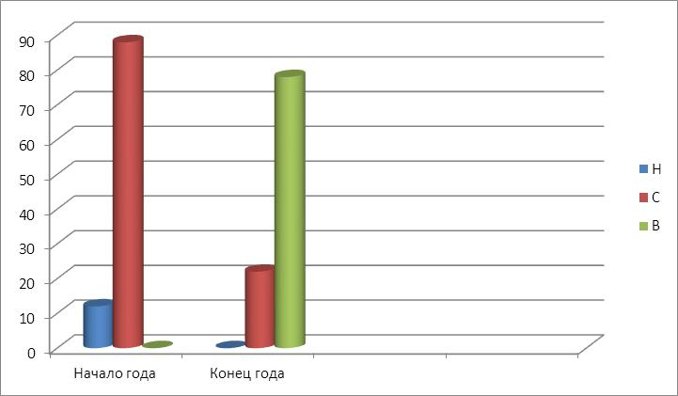
СРЕДНЯЯ ГРУППА Художественно-эстетическое развитие
Рисование
Лепка

Slide 10
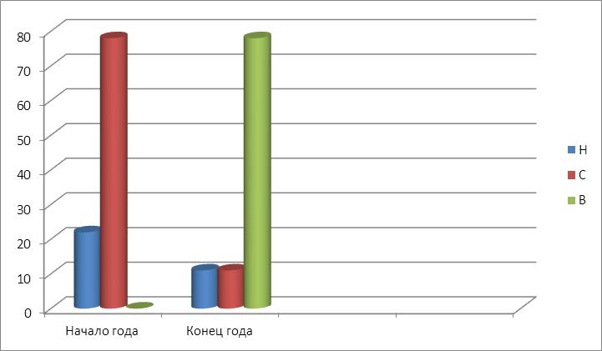
Аппликация

Slide 11
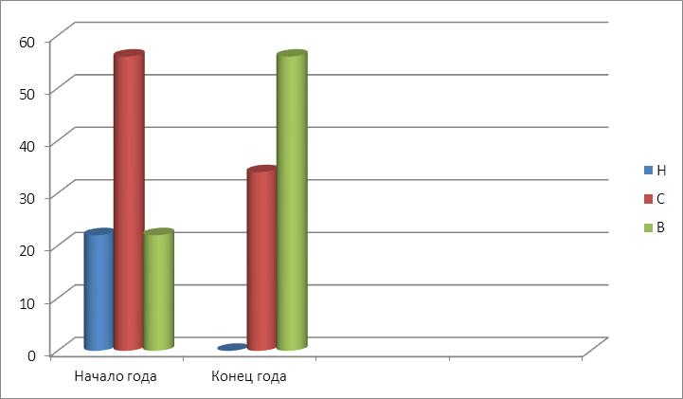
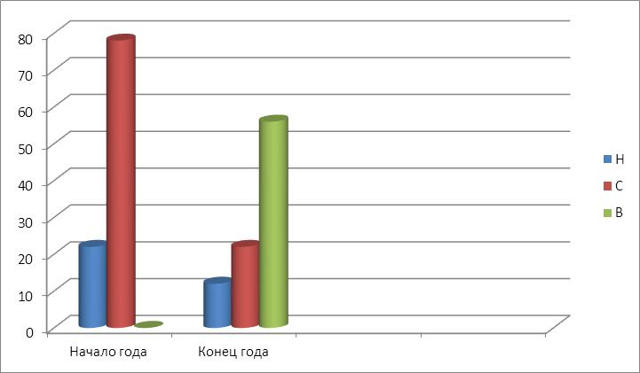
Познавательное развитие
ФЭМП
Ознакомление с окр. миром

Slide 12
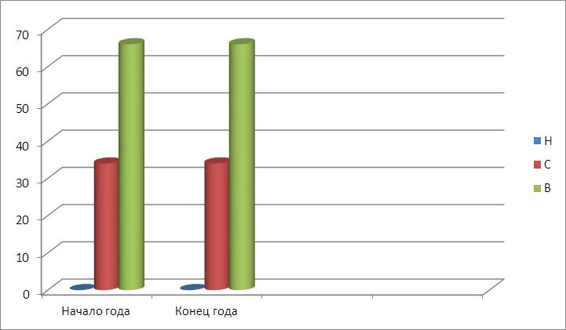
Социально-коммуникативное развитие

Slide 13
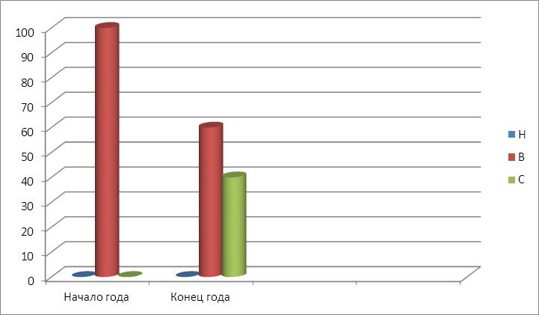
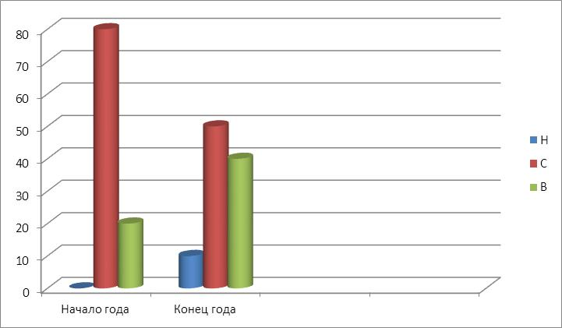
СТАРШАЯ ГРУППА Художественно-эстетическое развитие
Рисование
Лепка

Slide 14
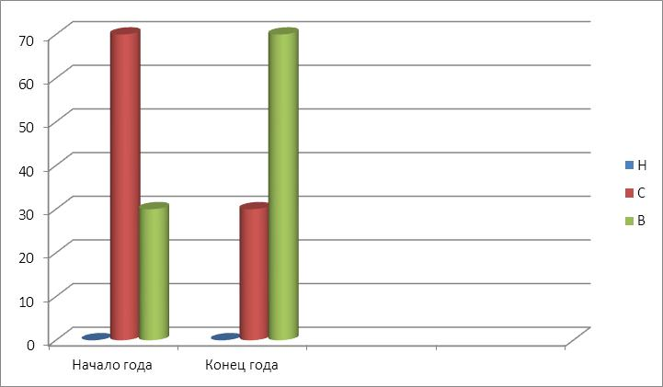
Аппликация

Slide 15
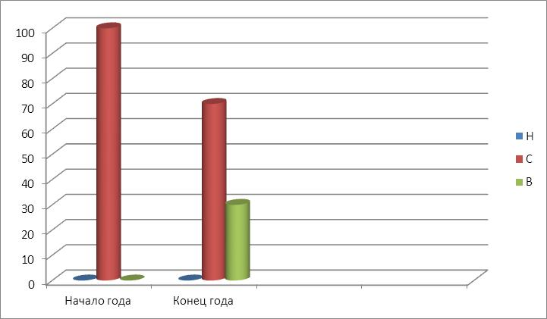
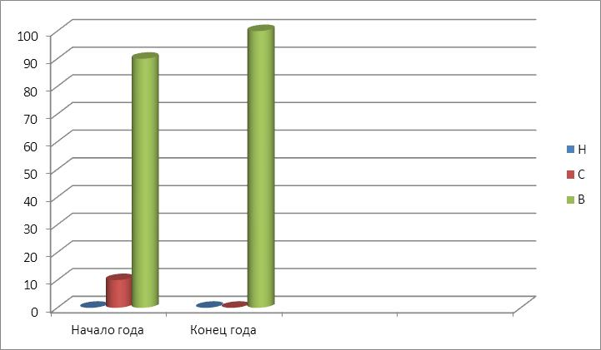
Социально-коммуникативное развитие

Slide 16
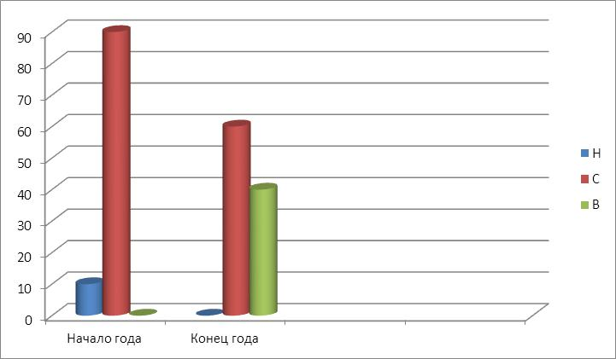
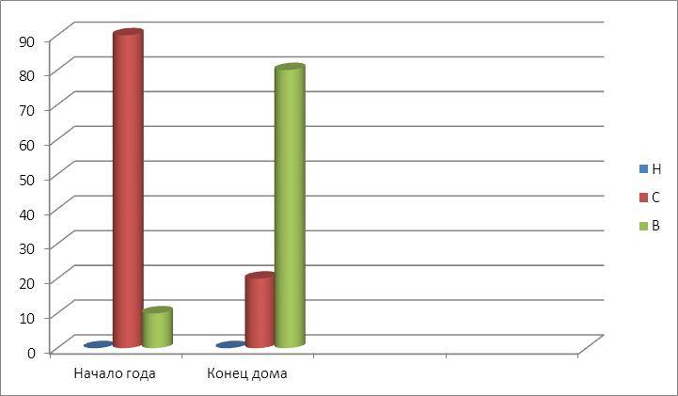
Познавательное развитие
ФЭМП
Ознакомление с окр. миром

Slide 17
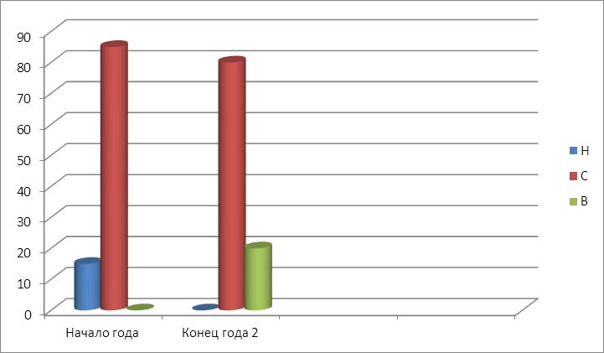
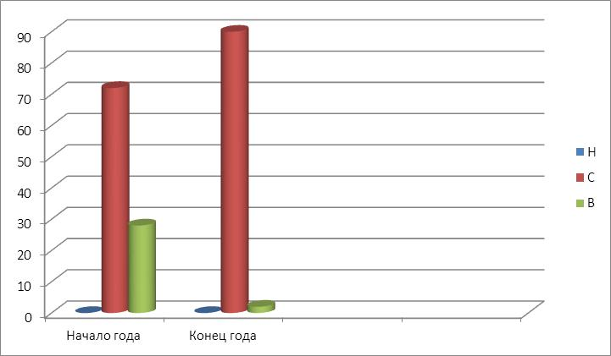
ПОДГОТОВИТЕЛЬНАЯ ГРУППА Художественно-эстетическое развитие
Рисование
Лепка

Slide 18
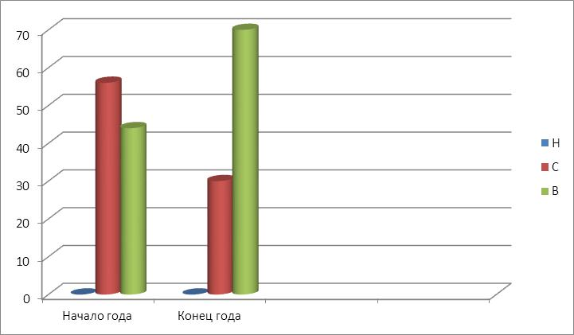
Аппликация

Slide 19
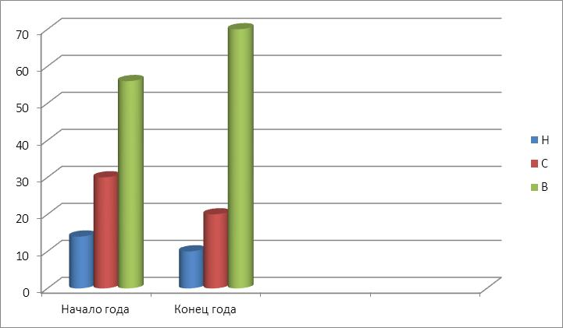
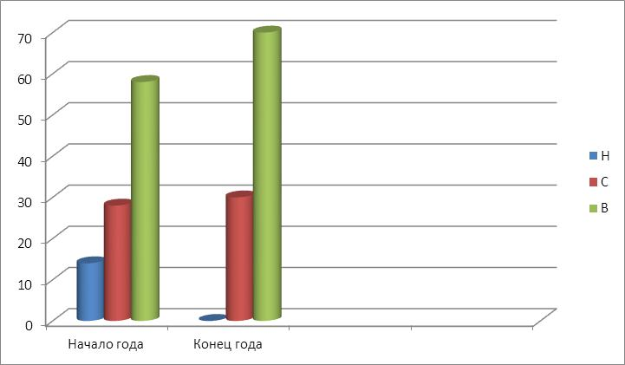
Познавательное развитие
ФЭМП
Ознакомление с окр. миром

Slide 20
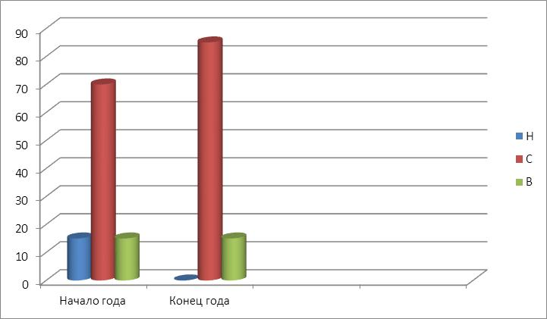
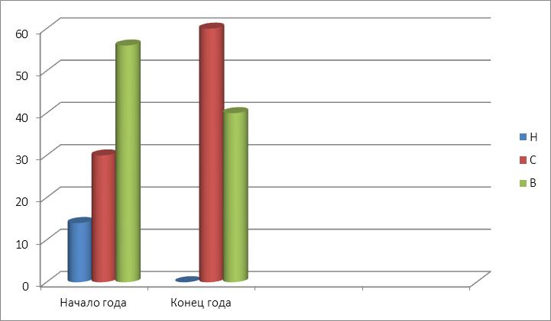
Социально-коммуникативное развитие

Slide 21
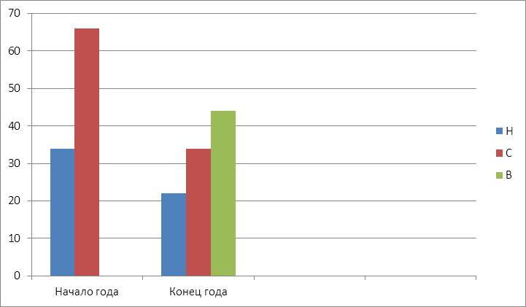
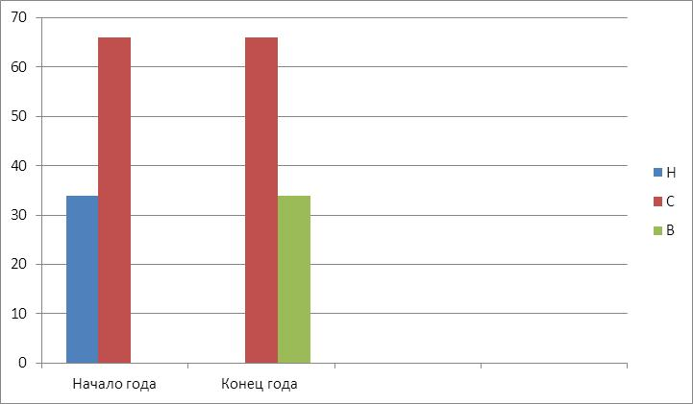
Физическая культура
МЛАДШАЯ ГРУППА
СРЕДНЯЯ ГРУППА

Slide 22
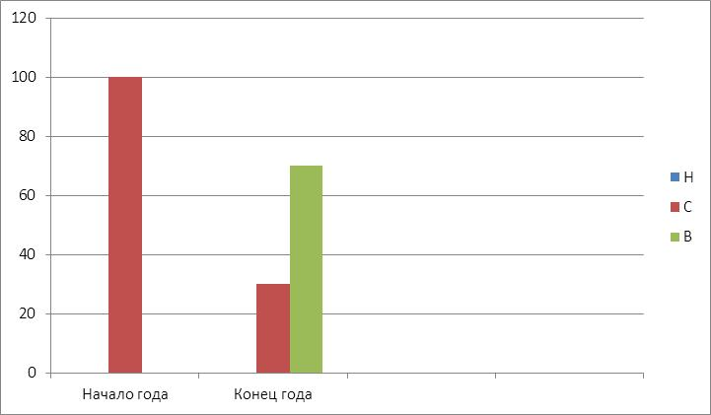
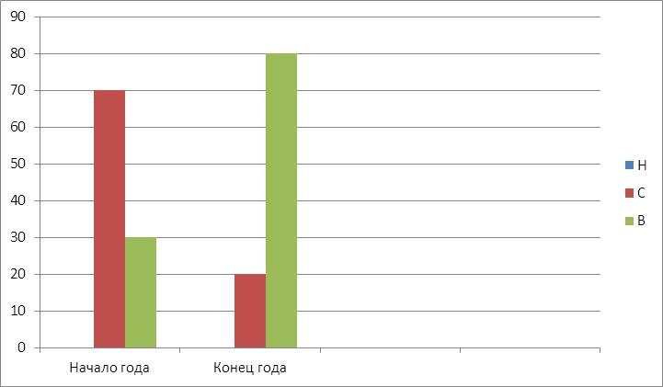
Физическая культура
СТАРШАЯ ГРУППА
ПОДГОТОВИТЕЛЬНАЯ ГРУППА

